Slide 1
Правила поведінки під час дистанційного навчання.

Slide 2
Правило № 1
Встали всі раненько,
Зробили зарядку вправненько.
Поснідали, підкріпились
І до комп’ютера
зручно примостились.
Дотримуйся розпорядку дня.
Перед початком занять приведи себе до ладу.

Slide 3
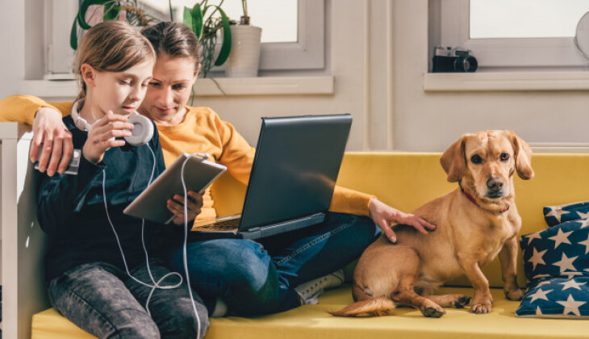
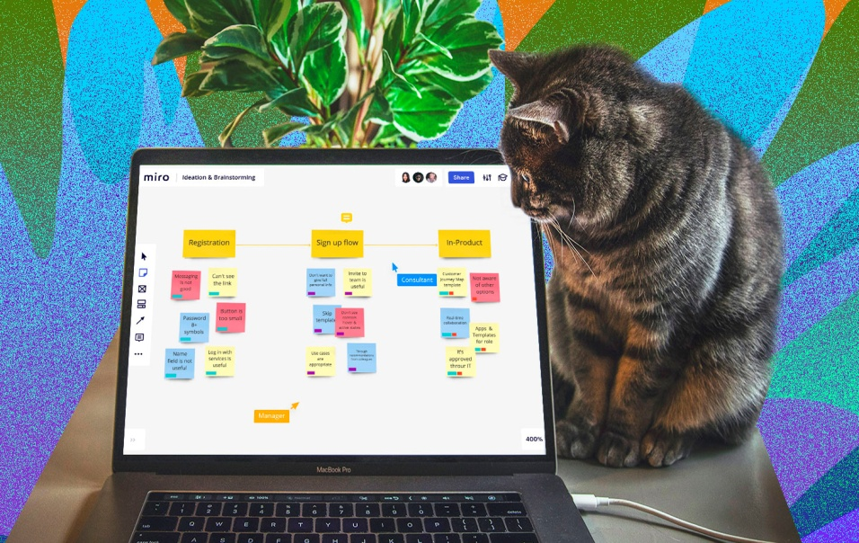
Правило № 2
В Zoom програму входжу я
й затихає вся сім’я.
Кіт, собака, мама й тато,
зачекають небагато.
Щойно мій урок скінчиться
й будем знову веселиться.
Знайди місце, де тобі буде тихо і спокійно!

Slide 4
Правило № 3
Підготуй до уроку все необхідне.
(Підручник, зошит, ручку, олівець, гаджет…)

Slide 5
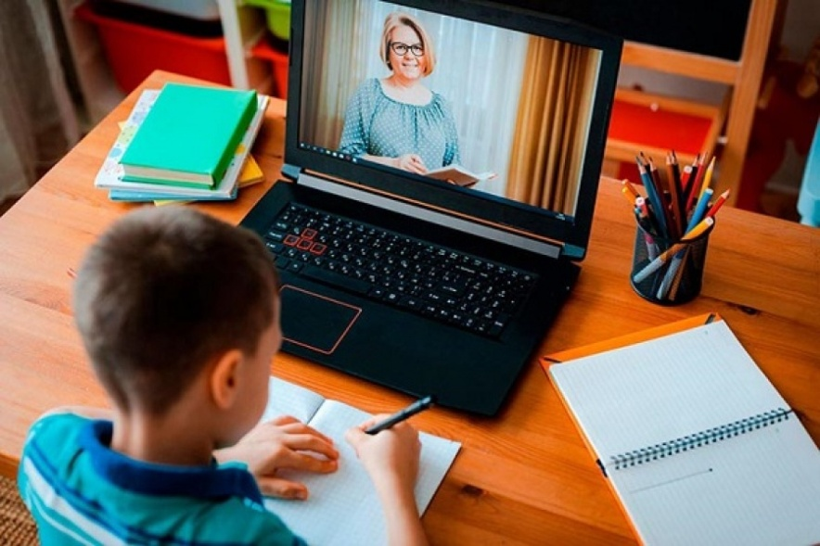
Правило № 4
Приєднуйся до онлайн-уроку за 5 хв до його початку за посиланням, яке буде викладене у групі.
Будьте пунктуальні!

Slide 6
Правило № 5
Гаджет вчасно ти вмикай
І урок не пропускай.
Щоб все добре зрозуміти,
В тиші вчитись треба вміти.
Приєднавшись до відеоуроку, ввімкни камеру і вимкни мікрофон!

Slide 7
Правило № 6
Відповідай тільки з дозволу вчителя!
Запитуй, коли це доречно.
Для відповідей і запитань увімкни мікрофон.

Slide 8
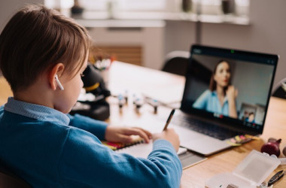
Правило № 7
Слухайте уважно вчителя і відповіді своїх однокласників так, ніби це звичайний урок в школі, де всі бачать, чим ви зайняті на уроці.
Слухайте уважно!
Слухай вчителя уважно
і веди себе поважно,
Адже віртуальний клас –
це не місце для розваг.
Крики, пустощі, піжами
залишай поза екраном!

Slide 9
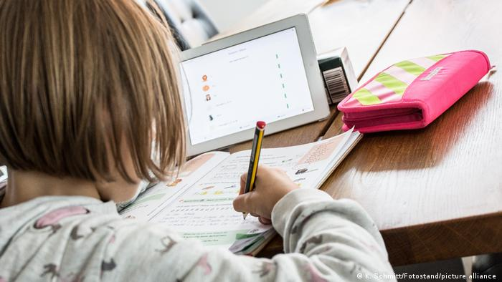
Правило № 8
Зосередься, якщо під час уроку ви відволікаєтесь, то ваша увага розсіюється і не засвоюються якісно нові знання.
Не відволікайтесь!

Slide 10
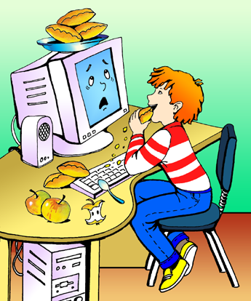
Правило № 9
А ще, друже, пам’ятай
Їжу в кухні залишай.
Сік, горішки, пиріжки,
Де комп’ютер не клади!
Не їж під час
онлайн-уроку !

Slide 11
Правило № 10
Малювати на екрані без прохання вчителя заборонено. Це відволікає вас, однокласників і вчителя.
Малювати на екрані заборонено!

Slide 12
Правило № 11
На уроці будь у гарному настрої, тоді тобі буде все вдаватися.
Гарний і позитивний настрій-обов`язковий!

Slide 13
Всім приємного і успішного дистанційного навчання!!!

